Slide 1
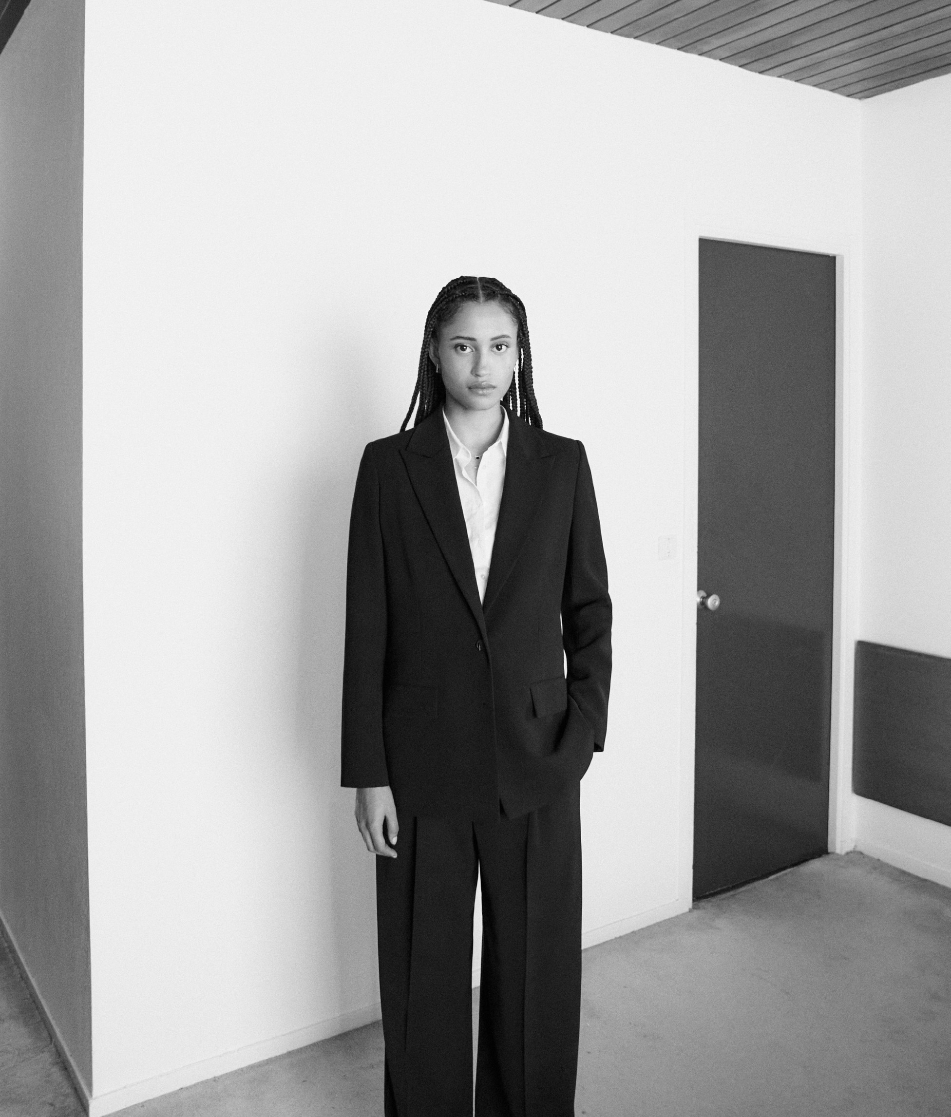
NOTHING HILL
SAISON AH24

Slide 2
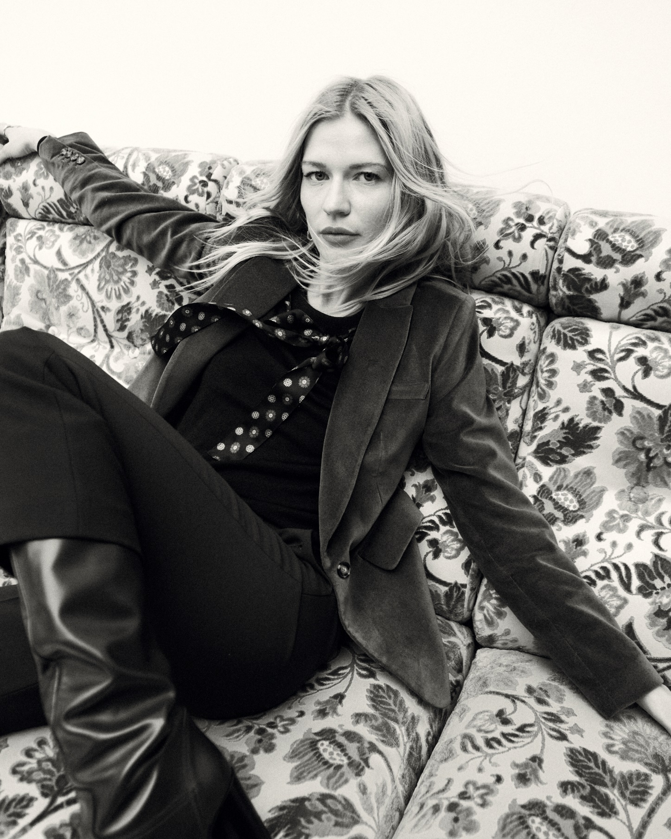
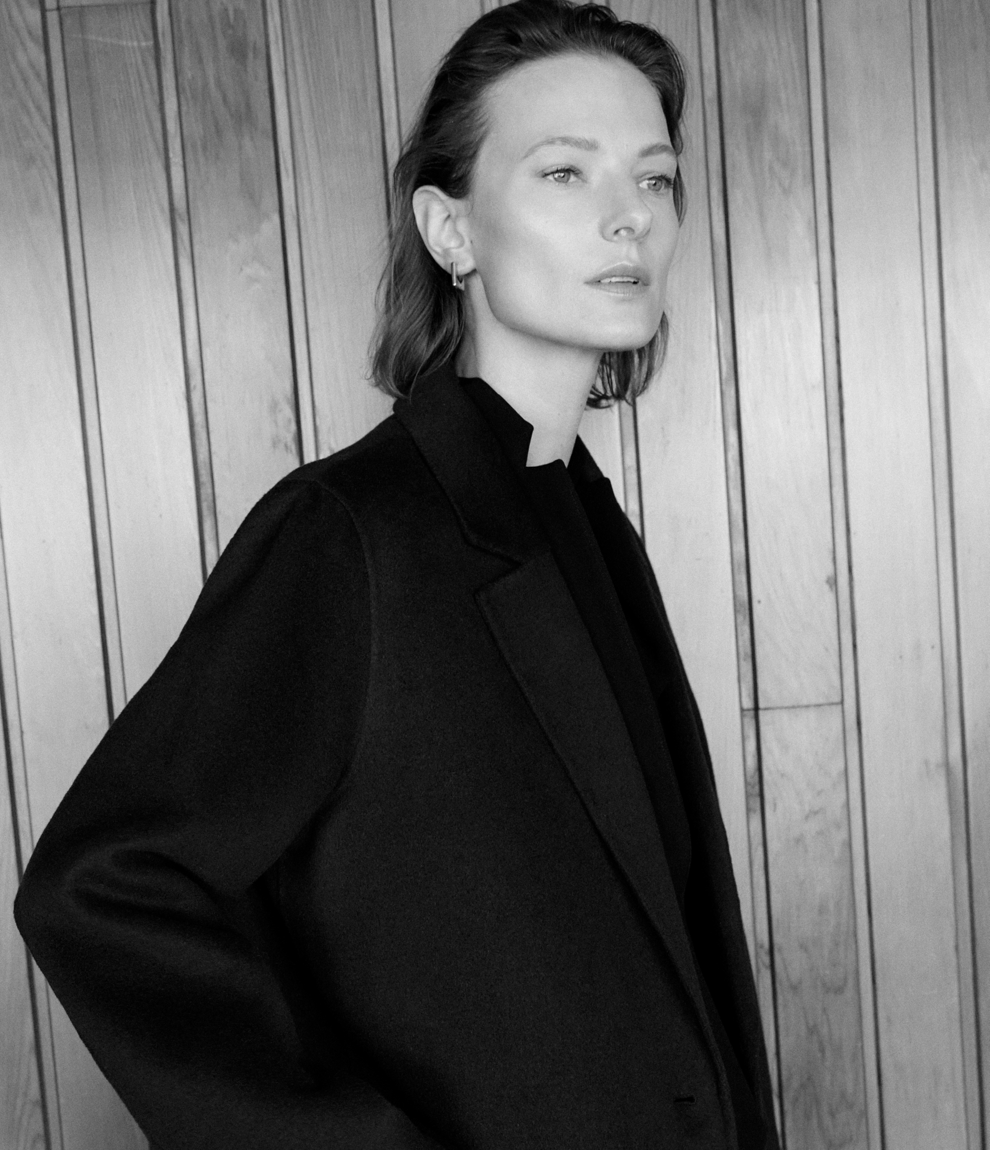
CAMPUS HERITAGE
SAISON AH24

Slide 3
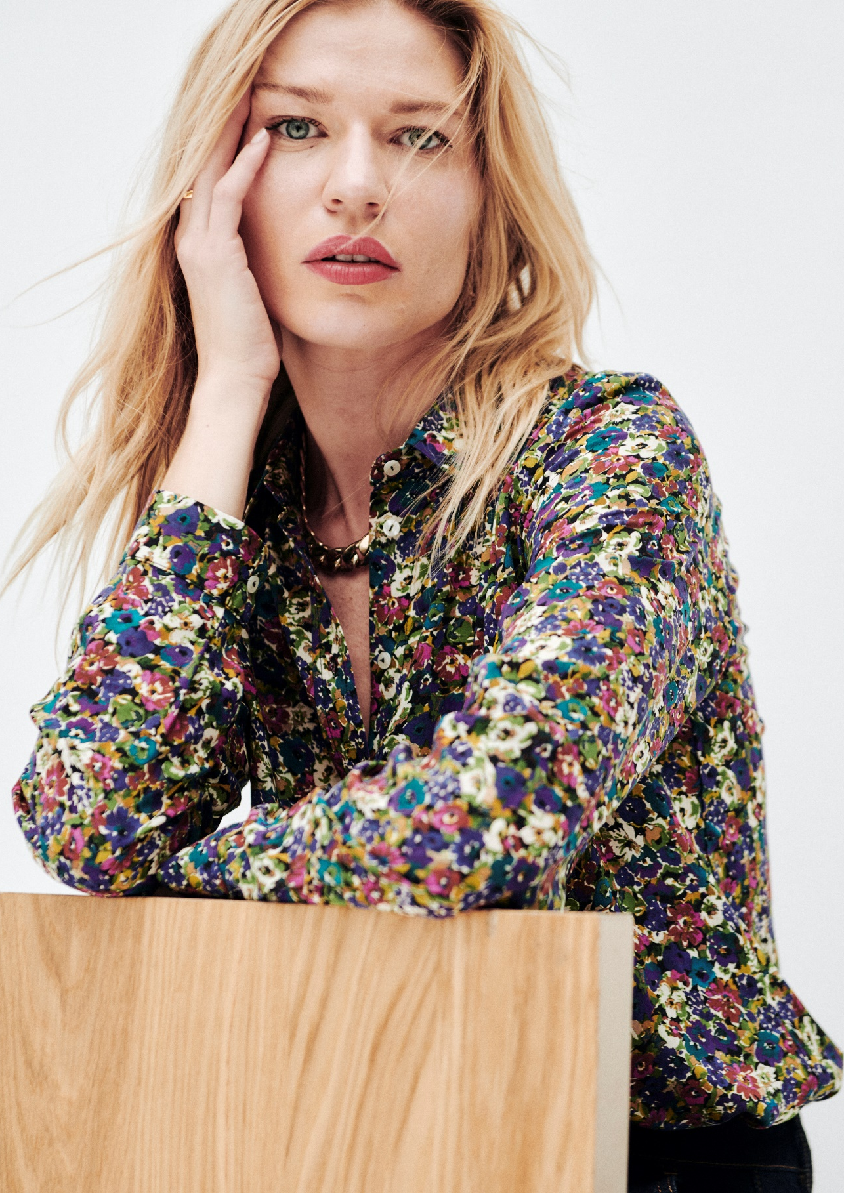
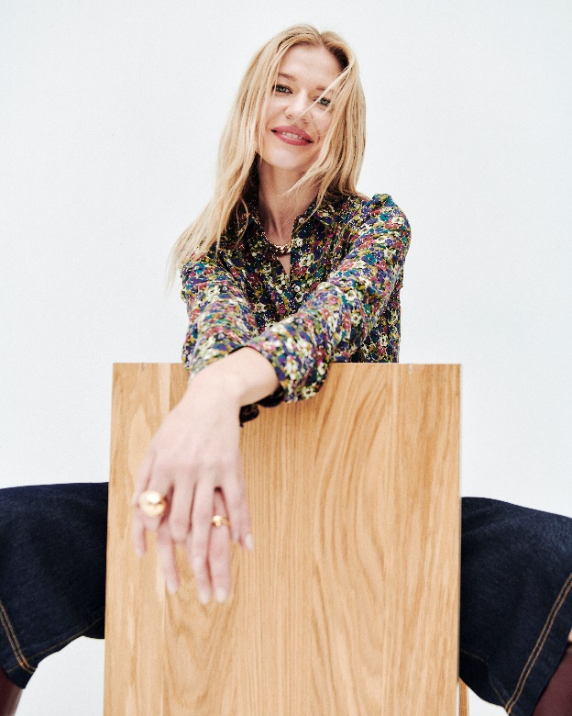
LOOKBOOK
SAISON AH24
CAROLL

Slide 4
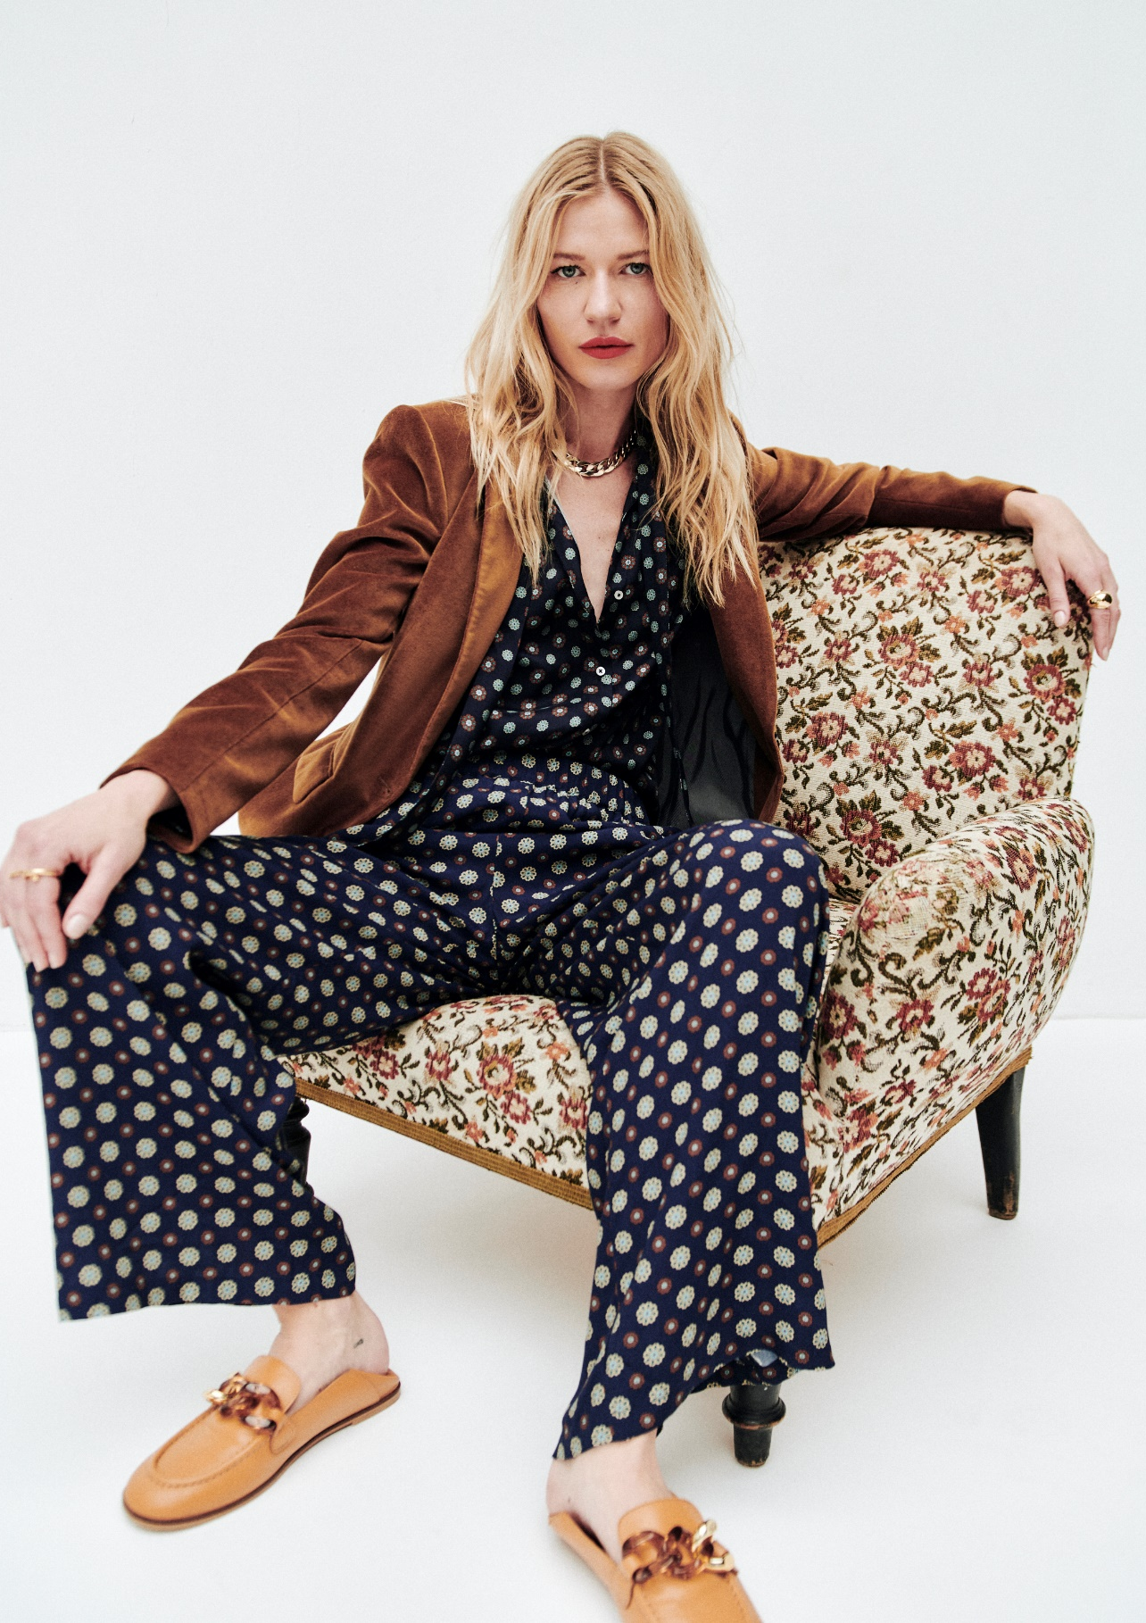
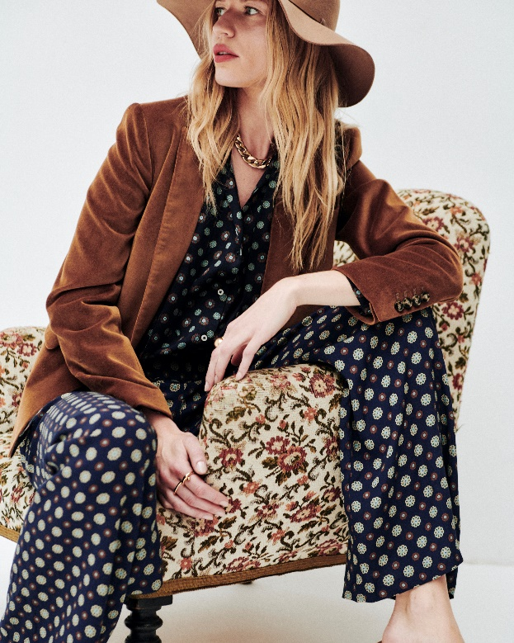
LOOKBOOK
SAISON AH24
CAROLL

Slide 5
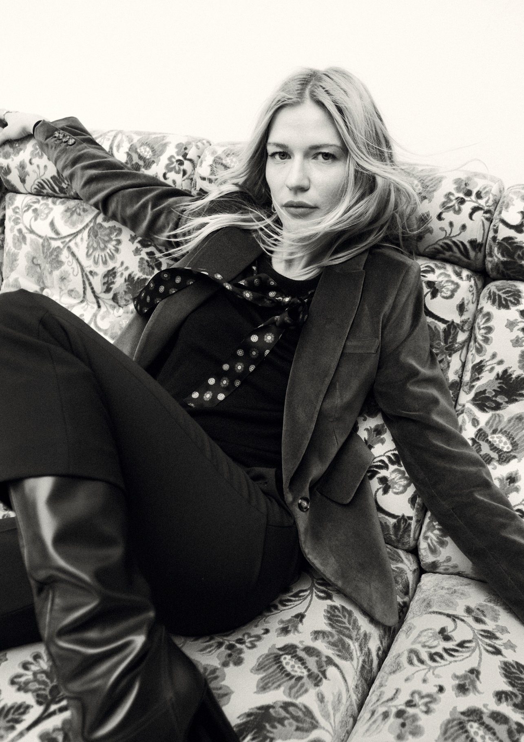
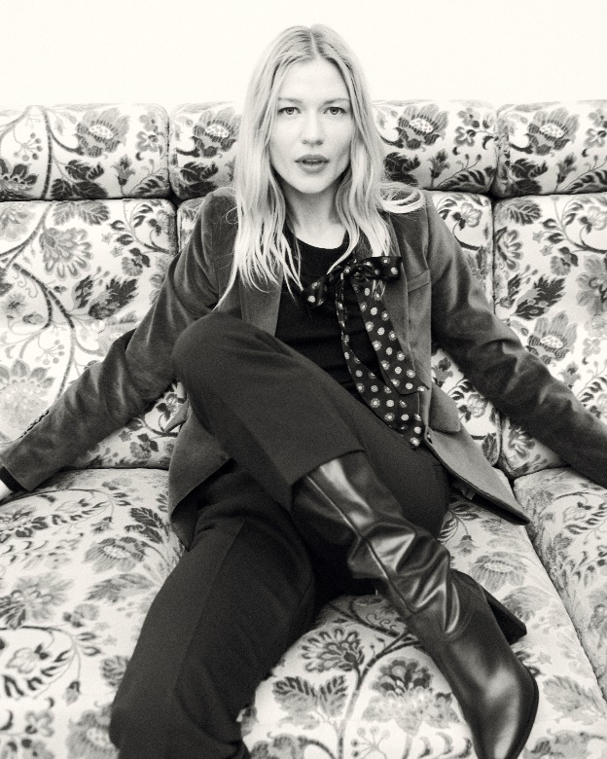
LOOKBOOK
SAISON AH24
CAROLL

Slide 6
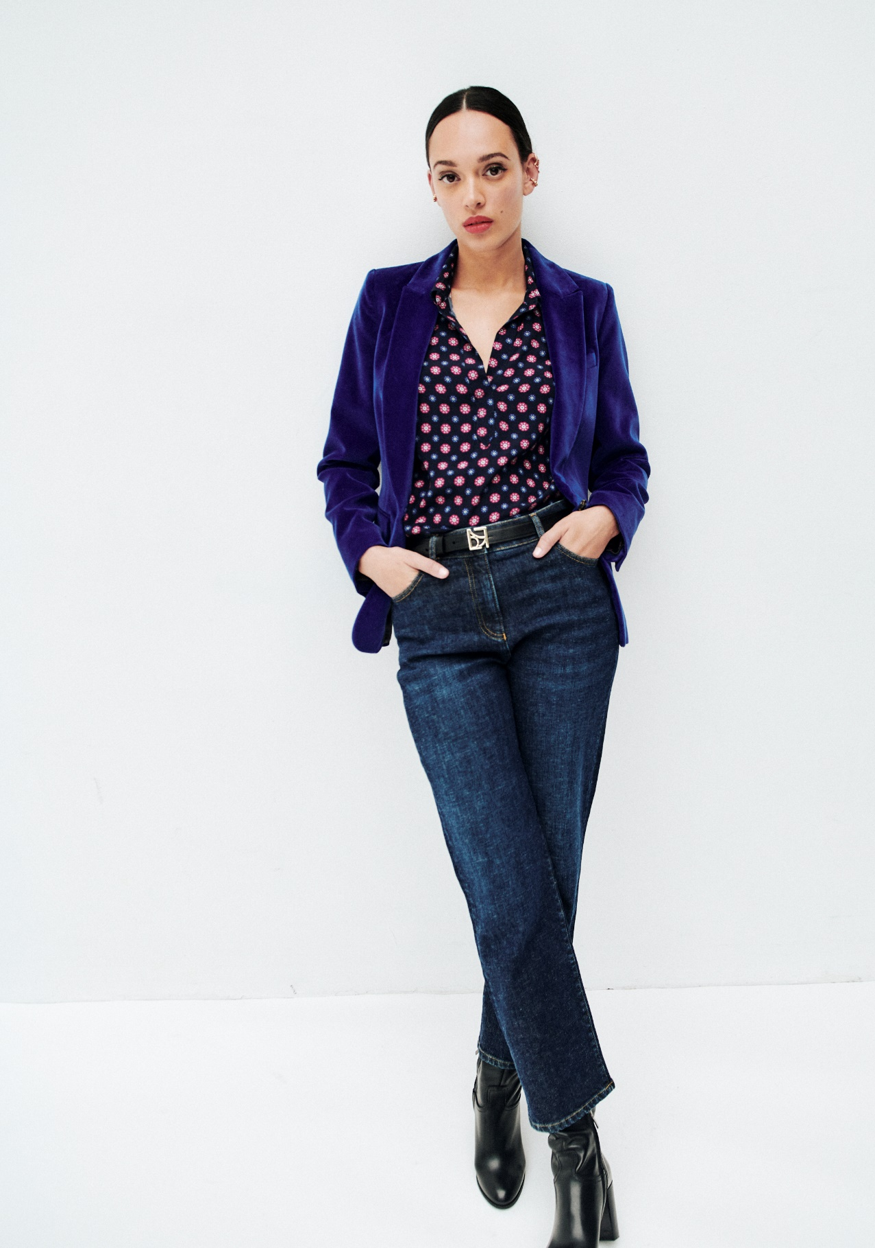
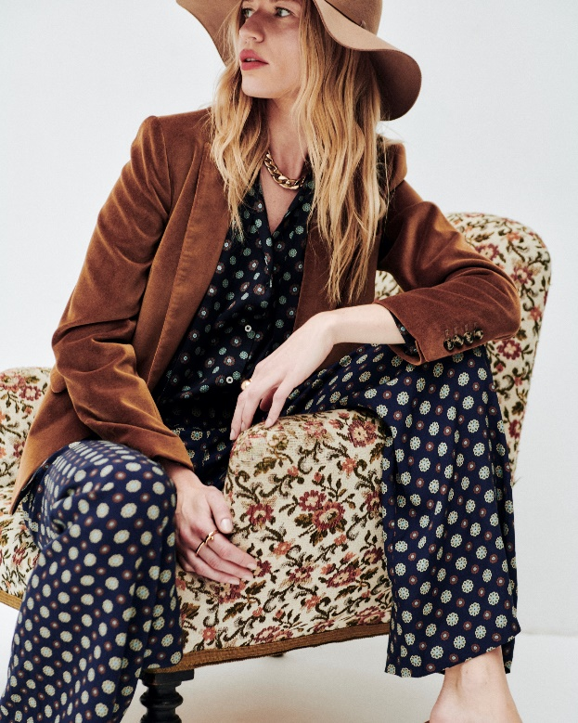
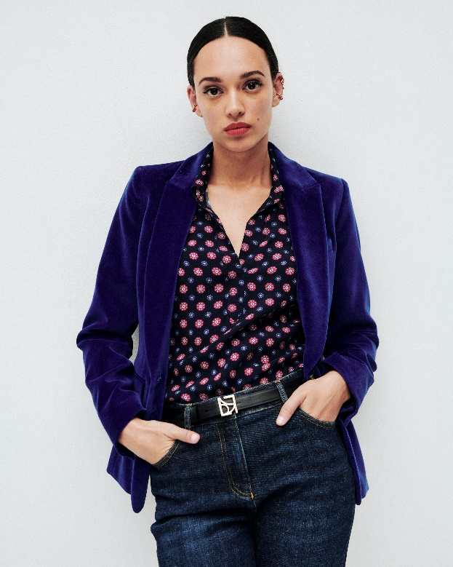
LOOKBOOK
SAISON AH24
CAROLL

Slide 7
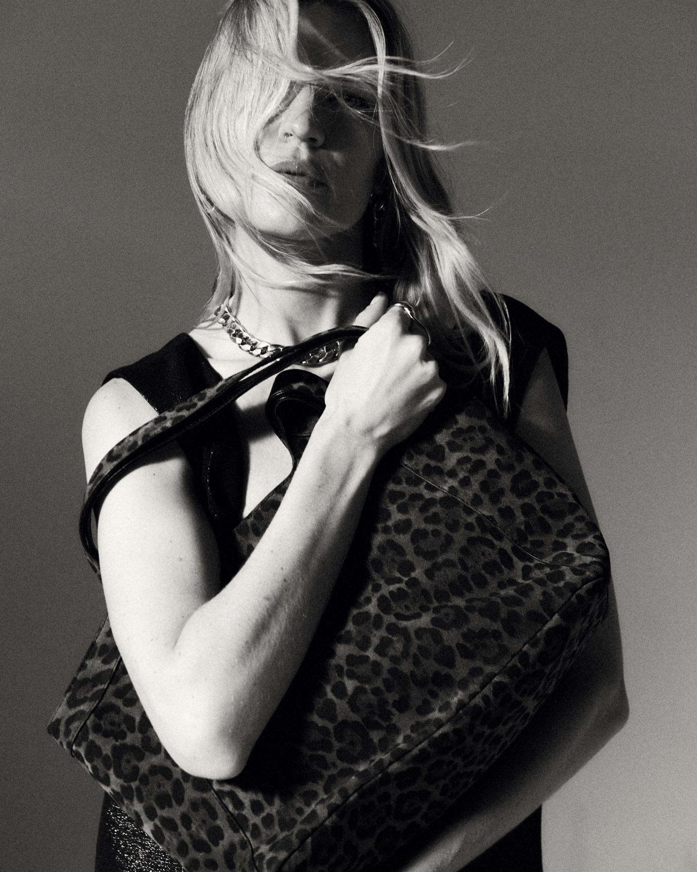
ANIMAL PRINT
SAISON AH24

Slide 8
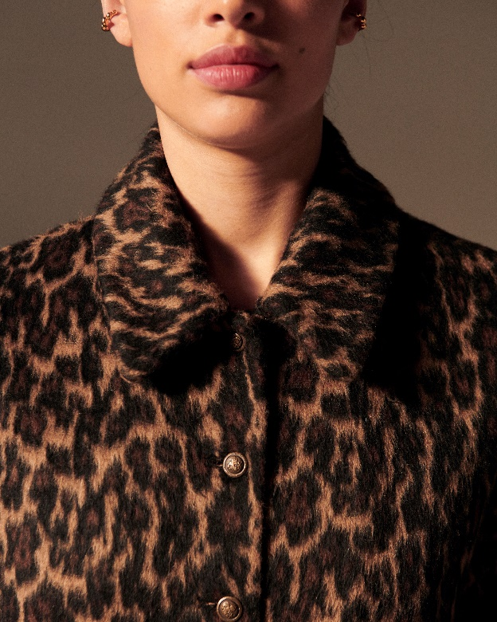
LOOKBOOK
SAISON AH24
CAROLL

Slide 9
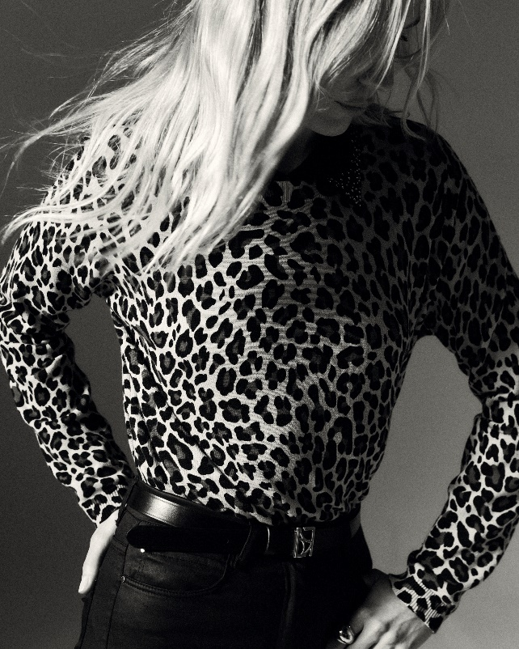
LOOKBOOK
SAISON AH24
CAROLL

Slide 10
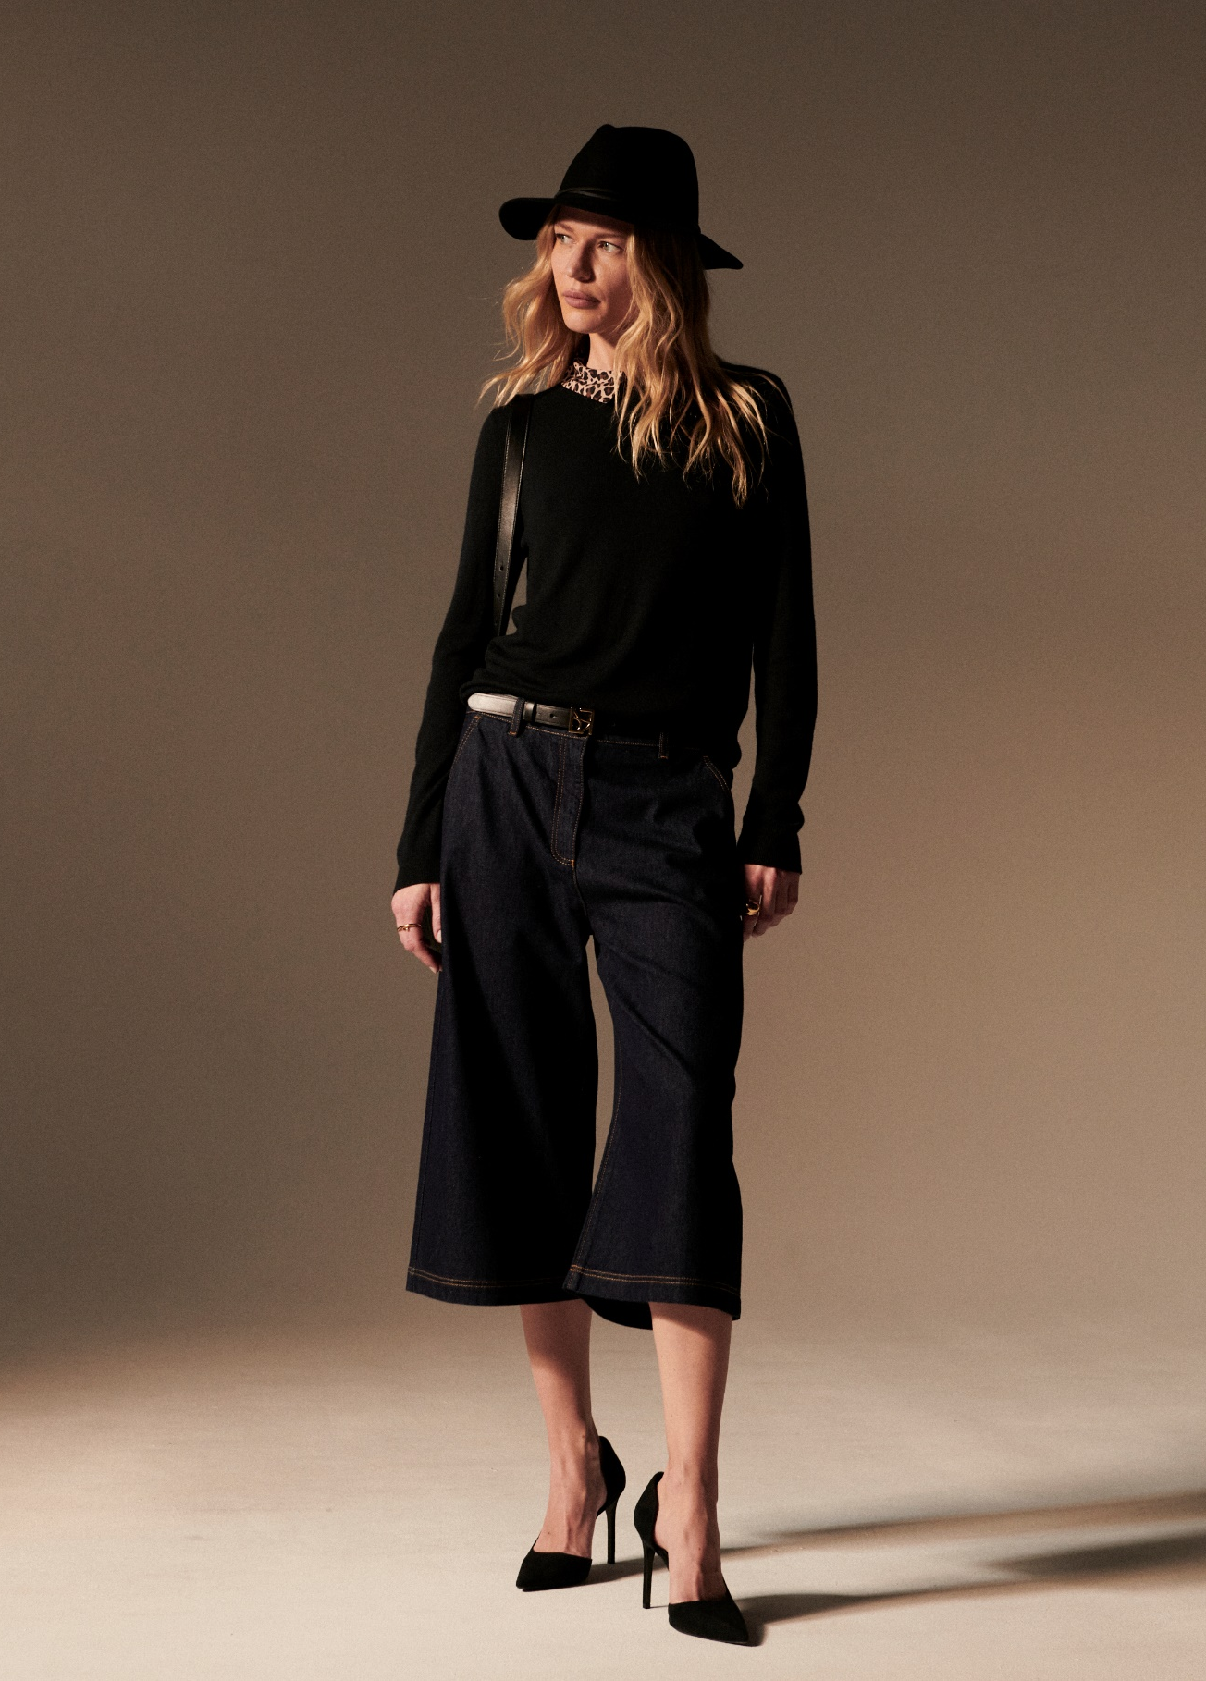
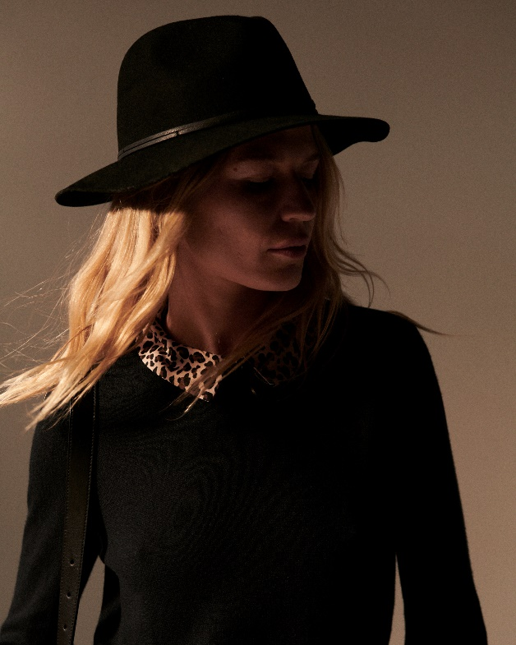
LOOKBOOK
SAISON AH24
CAROLL

Slide 11
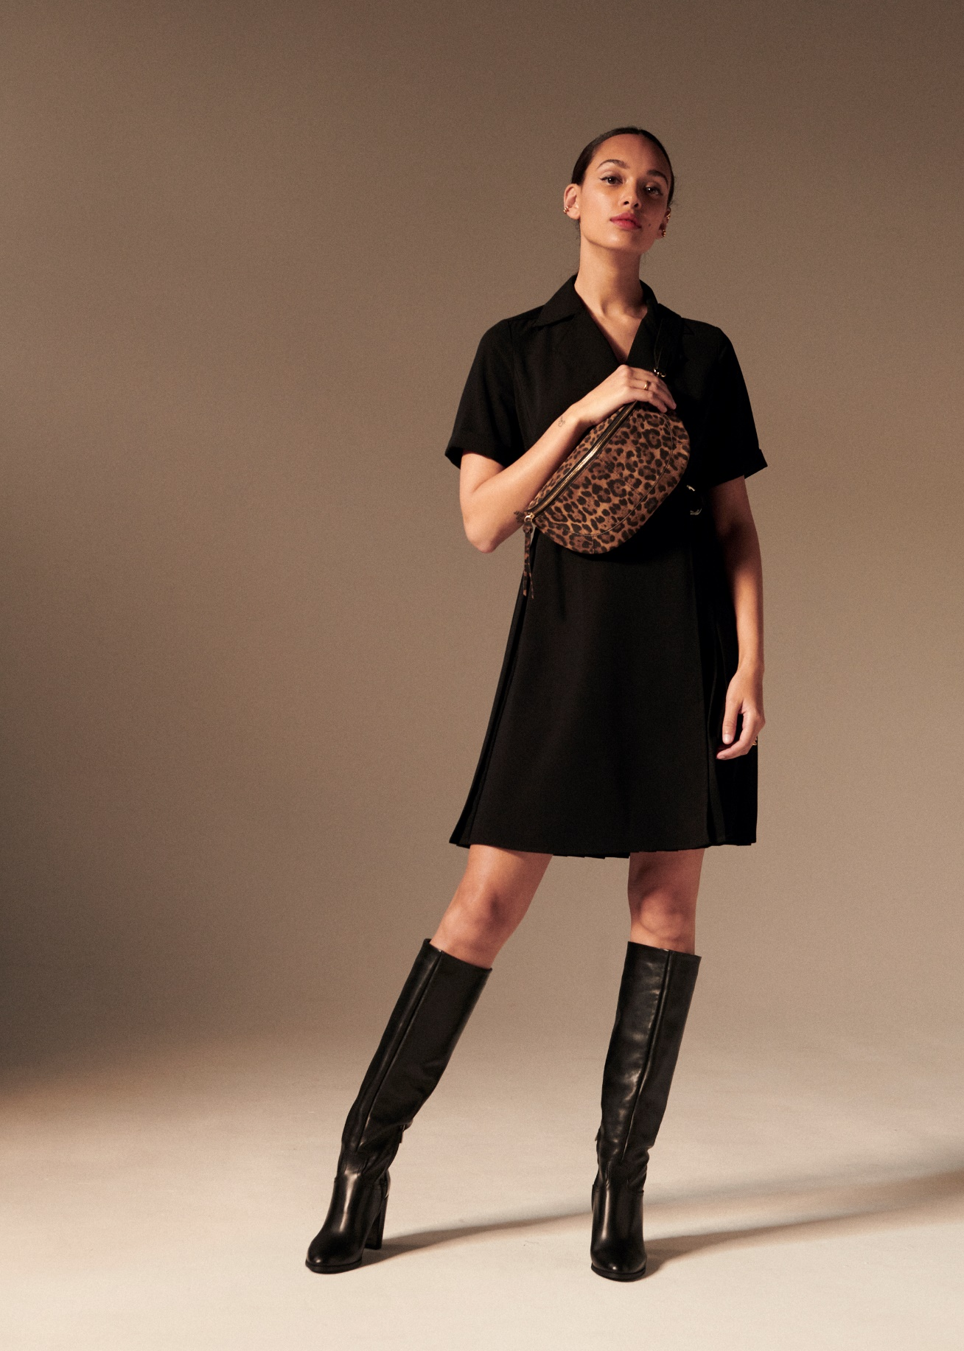
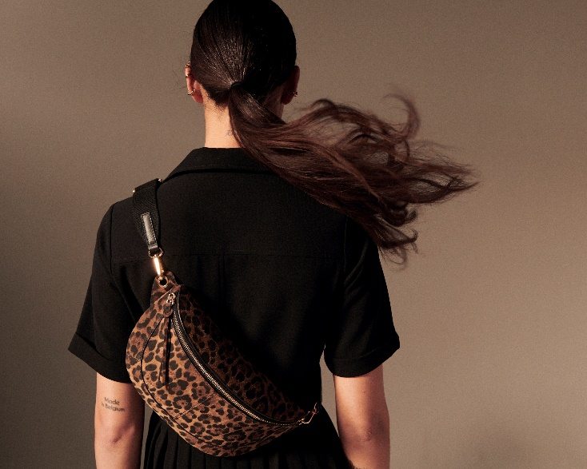
LOOKBOOK
SAISON AH24
CAROLL

Slide 12
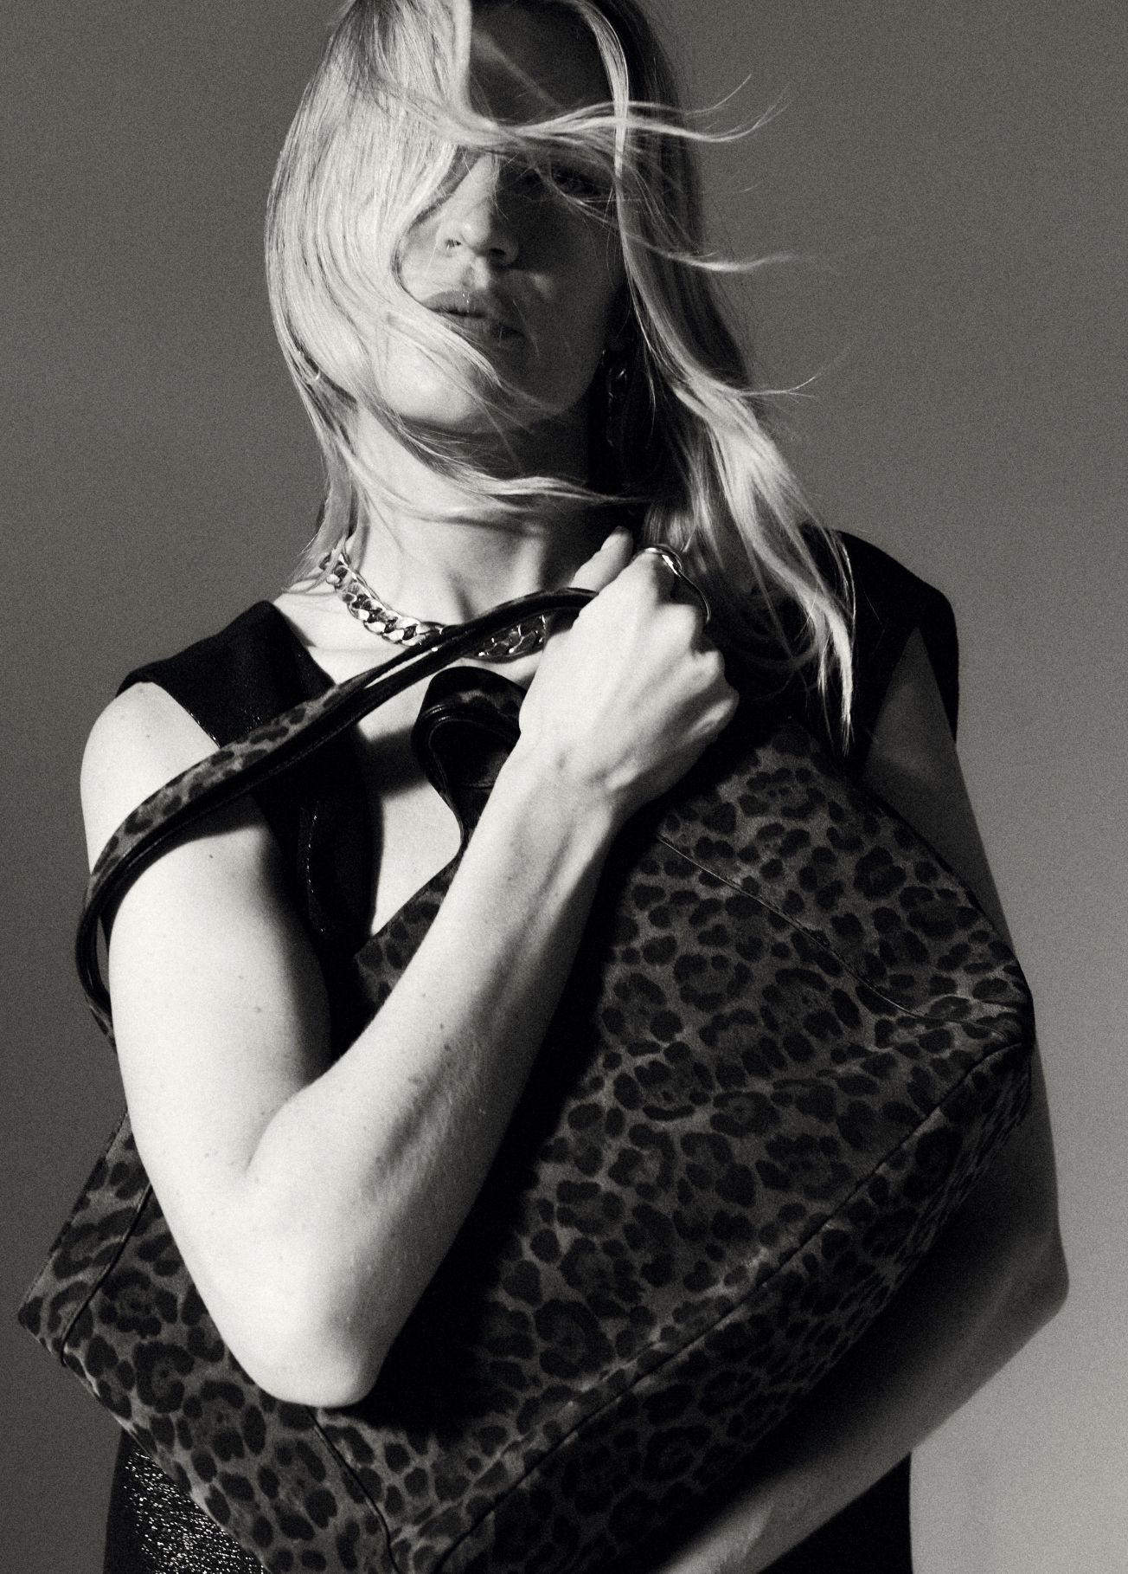
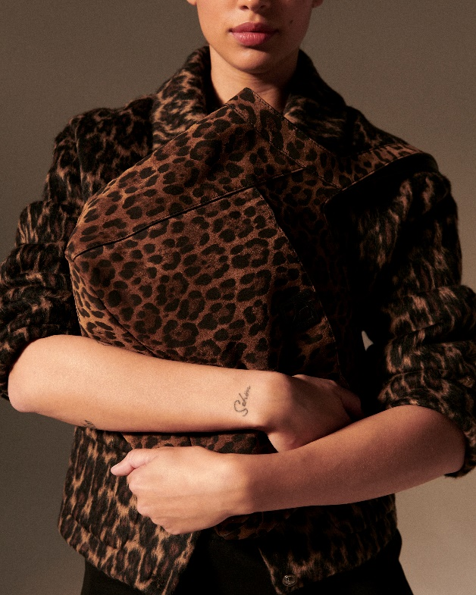
LOOKBOOK
SAISON AH24
CAROLL

Slide 13
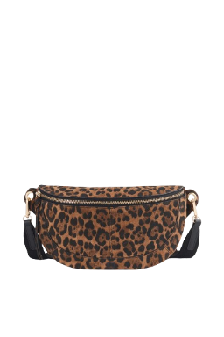
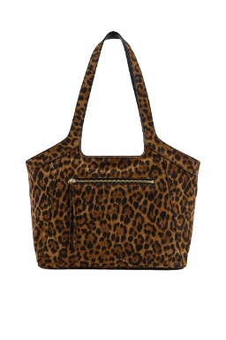
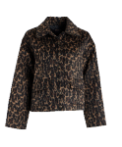
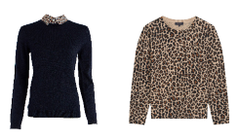
LOOKBOOK
SAISON AH24
CAROLL
PANTHERE

Slide 14
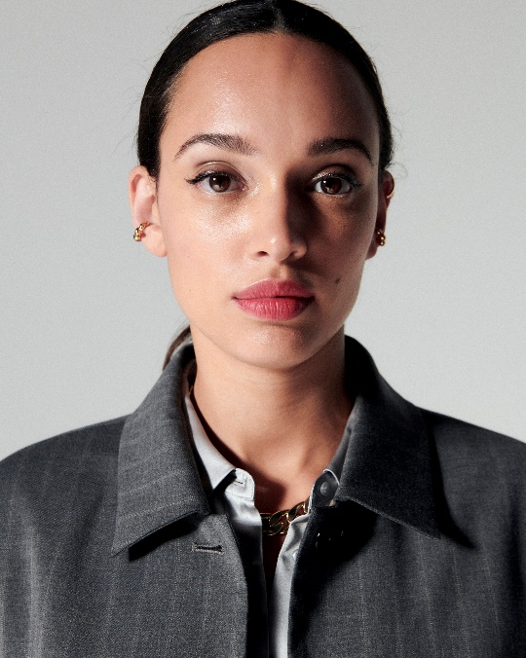
LOOKBOOK
SAISON AH24
CAROLL

Slide 15
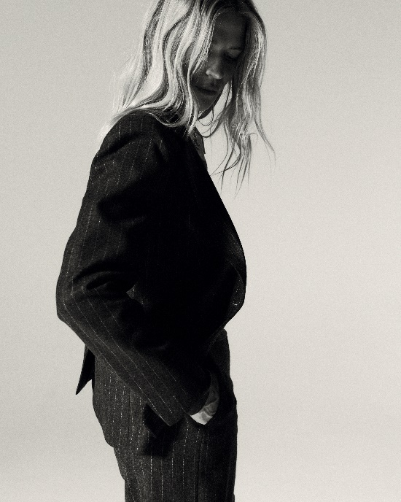
LOOKBOOK
SAISON AH24
CAROLL

Slide 16
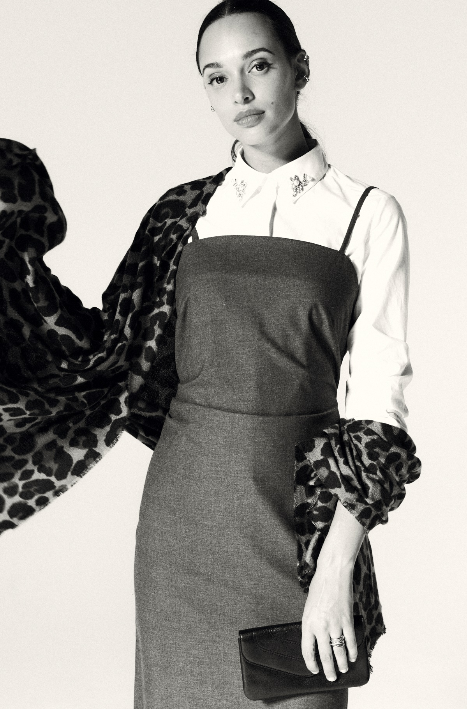
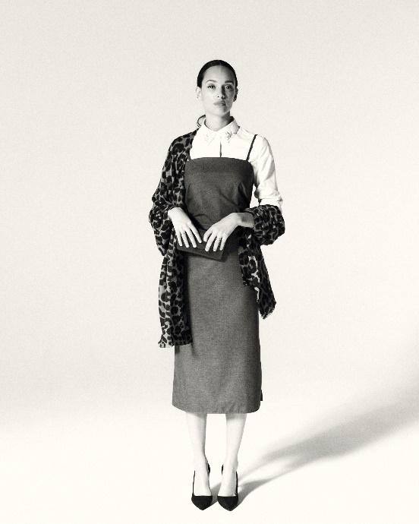
LOOKBOOK
SAISON AH24
CAROLL

Slide 17
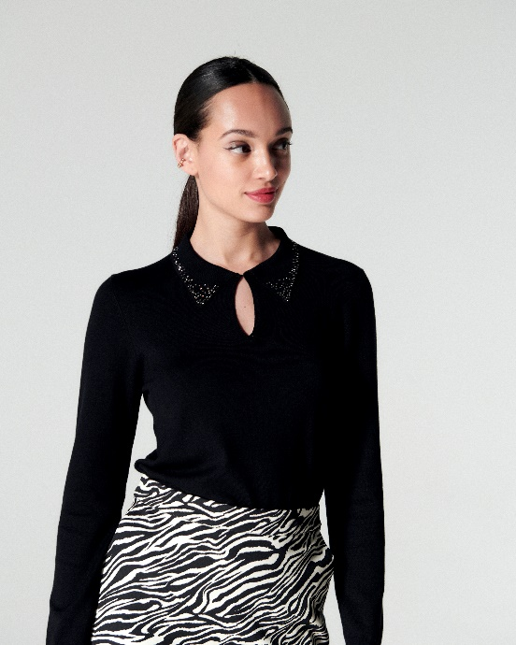
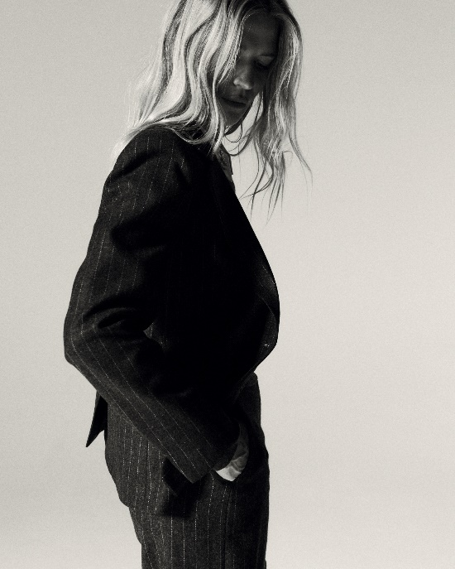
LOOKBOOK
SAISON AH24
CAROLL

Slide 18
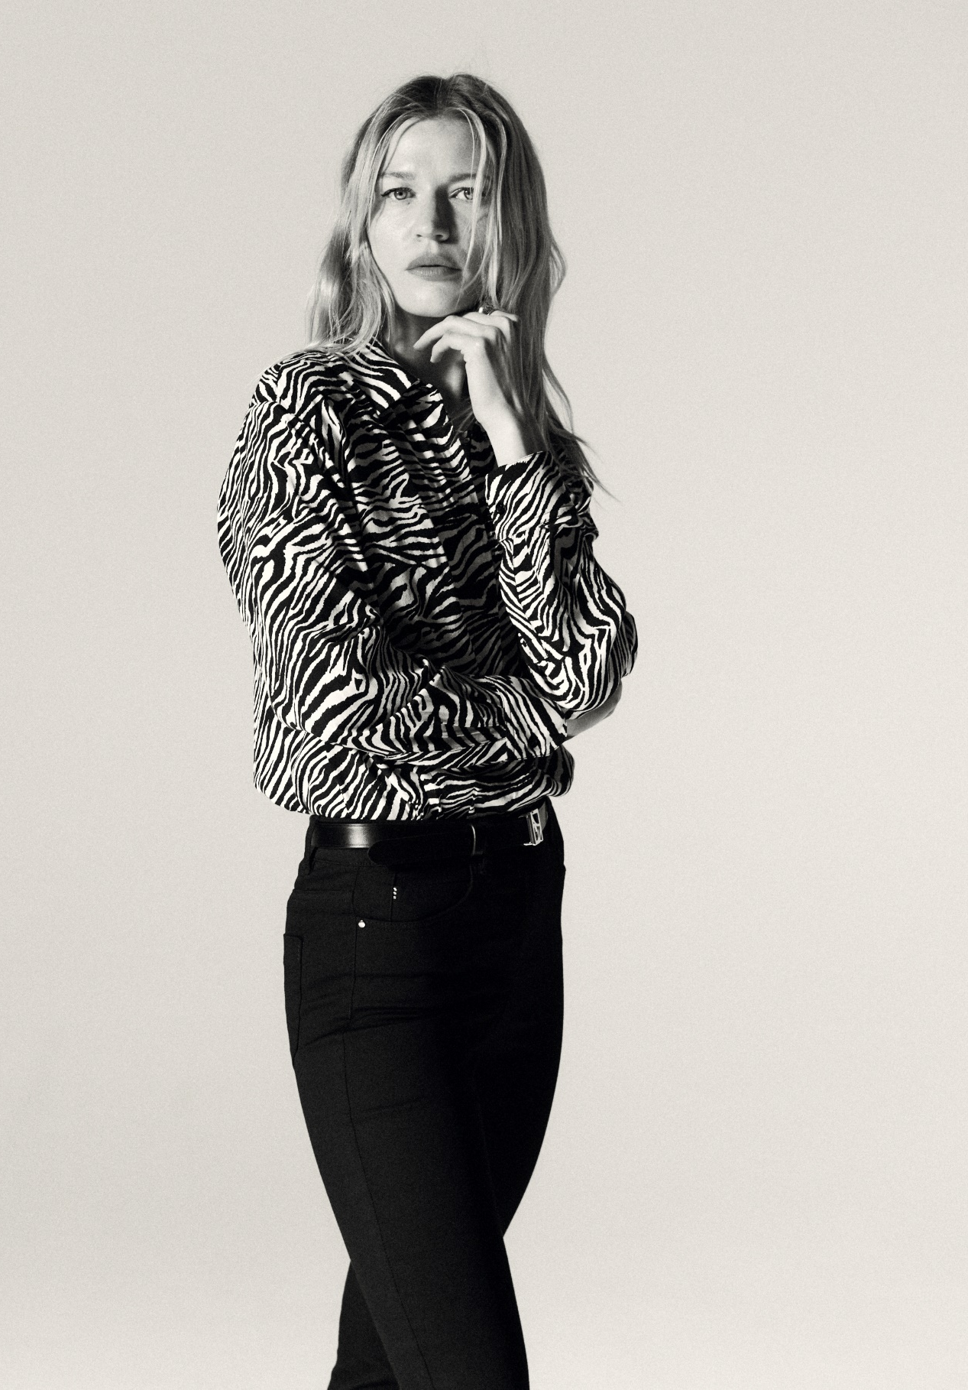
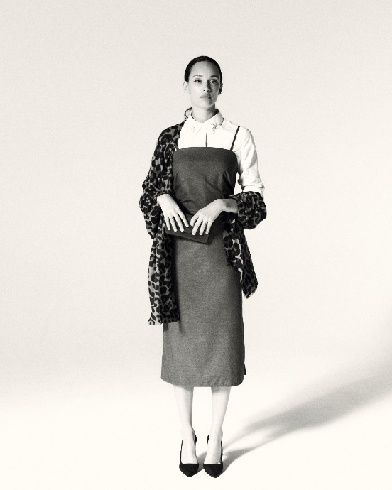
LOOKBOOK
SAISON AH24
CAROLL

Slide 19
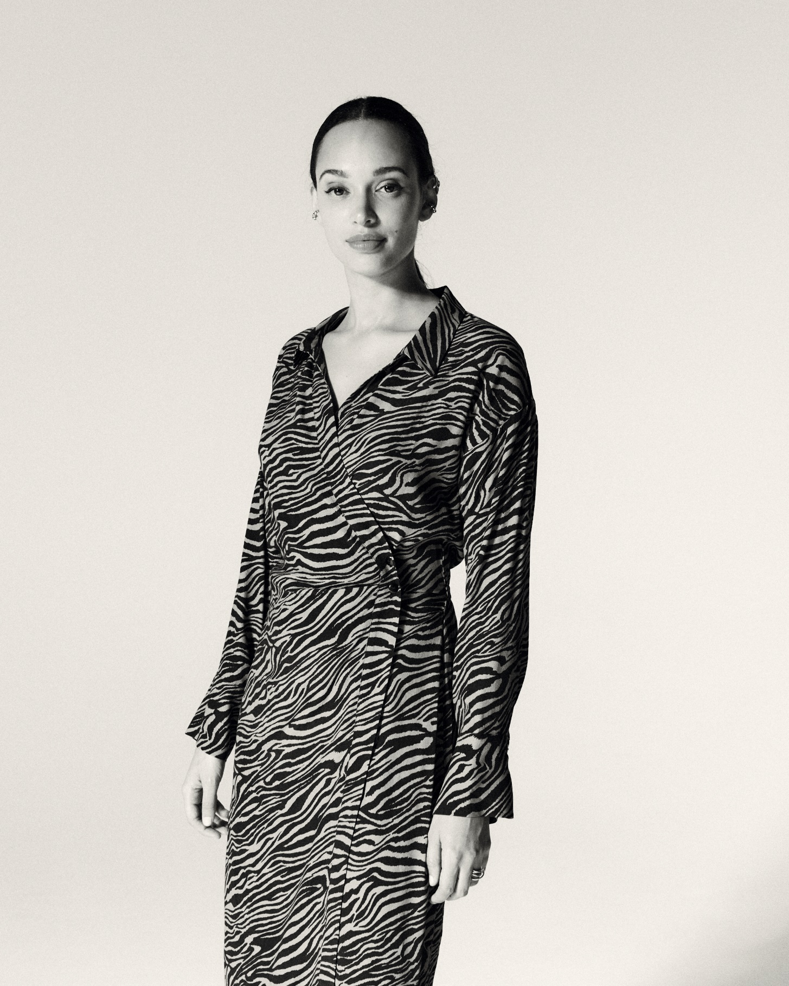
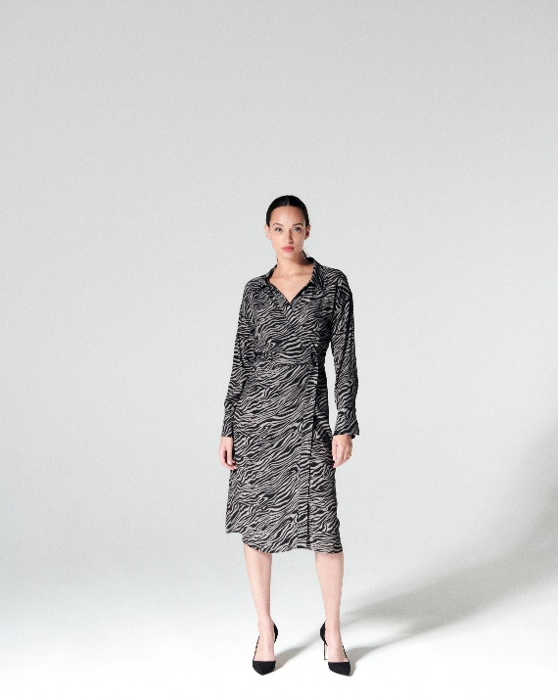
LOOKBOOK
SAISON AH24
CAROLL

Slide 20
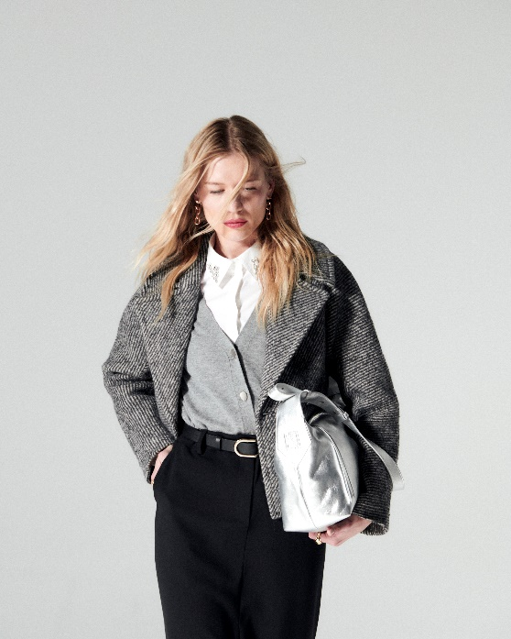
LOOKBOOK
SAISON AH24
CAROLL

Slide 21
LOOKBOOK
SAISON AH24
CAROLL

Slide 22
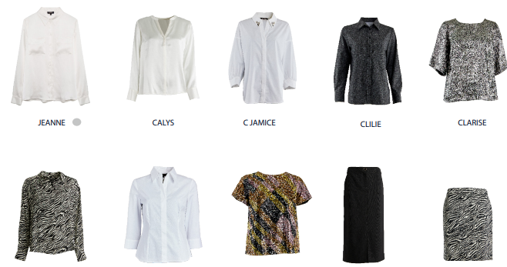
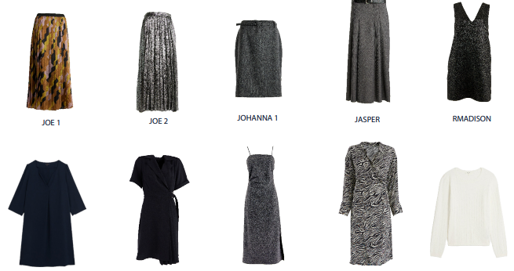
LOOKBOOK
SAISON AH24
CAROLL
CAROLL AT WORK NOIR

Slide 23
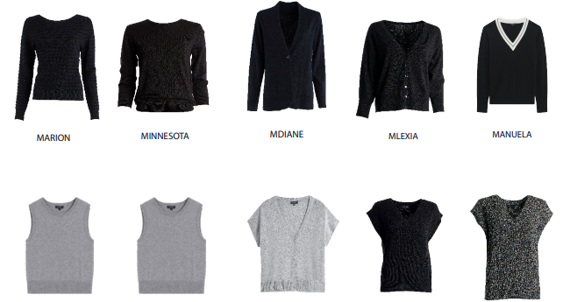
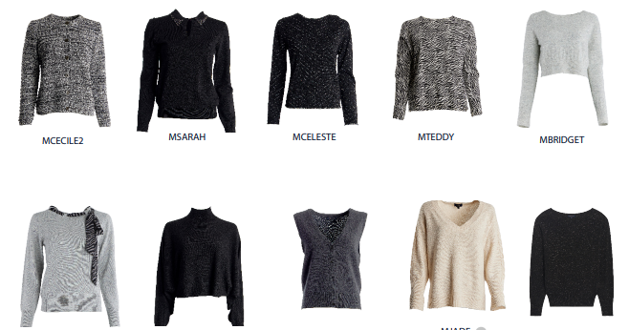
LOOKBOOK
SAISON AH24
CAROLL
CAROLL AT WORK NOIR

Slide 24
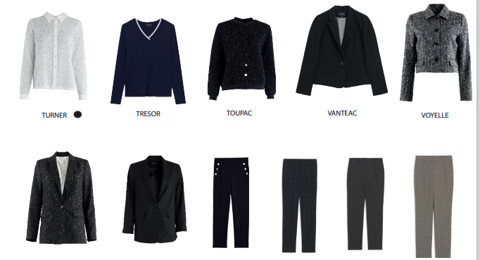
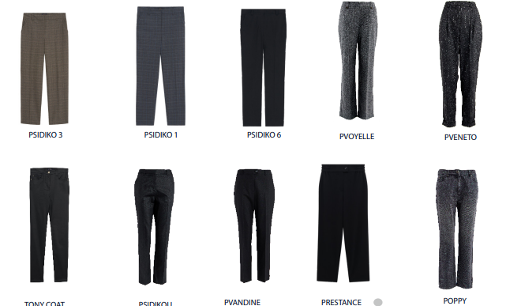
LOOKBOOK
SAISON AH24
CAROLL
CAROLL AT WORK NOIR

Slide 25
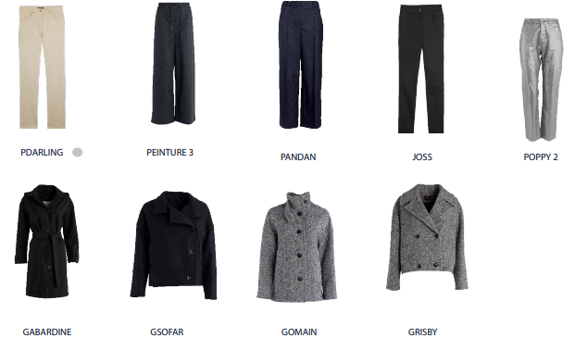
LOOKBOOK
SAISON AH24
CAROLL
CAROLL AT WORK NOIR

Slide 26
Lizzy Studnia Communication
38 rue croix des Petits-Champs
75001 PARIS
Tél. : +33 1 49 26 06 05

